Slide 1
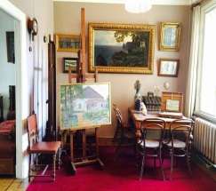

Slide 2
ОЛИМПИАДА
музеи парки усадьбы

